Slide 1
Интерактивная игра «Найди лишний предмет»

Slide 2
Привет! Меня зовут Ира. Сегодня мы с тобой поиграем в игру: «Найди лишний предмет». Тебе необходимо из четырёх предметов выбрать один лишний и нажать на него. Если ты нажмёшь правильно, то он появится в красном окошке. Чтобы перейти к следующему заданию необходимо нажать на стрелку в верхнем правом углу. Удачи тебе!!!
НАЧАТЬ ИГРУ

Slide 6
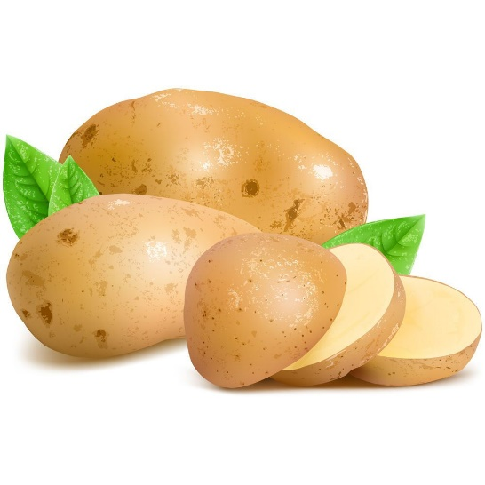

Slide 8
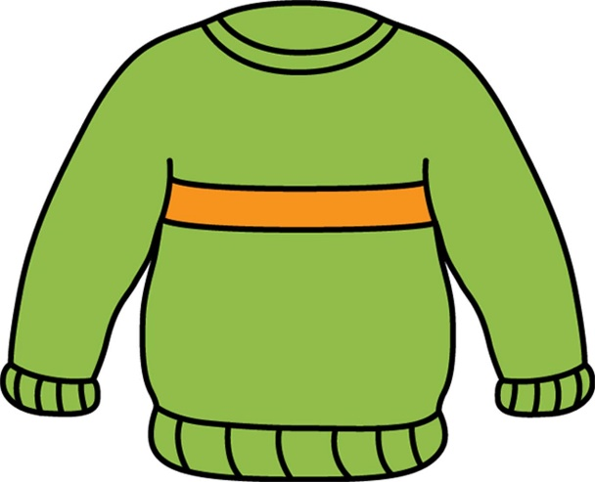
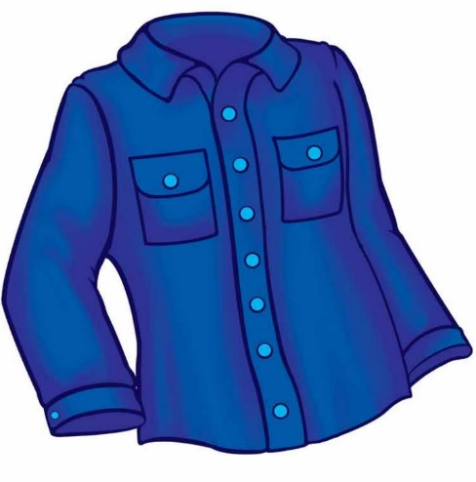
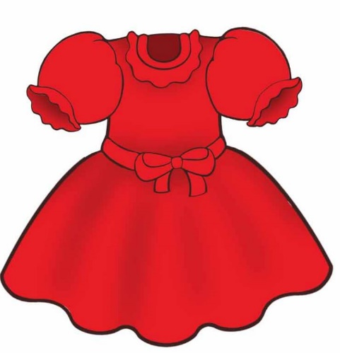

Slide 9
Ты просто молодец! Справился со всеми заданиями! Пока.
ЗАВЕРШИТЬ ИГРУ

